Slide 1

自动化仪表与过程控制 DCS和FCS
杭州电子科技大学 自动化学院
江爱朋 教授

Slide 2
3.集散控制系统与现场总线系统
3.1 集散控制系统（DCS）发展及其组成
3.2 DCS现场控制站的功能
3.3 DCS操作站的功能
3.4 DCS控制系统的通信及现场总线
3.5 现场总线系统的管理

Slide 3
背景概况
20世纪40年代前后(手工阶段)：手工操作状态，凭经验人工控制生产过程，劳动生产率很低。
20世纪50年代前后(仪表化与局部自动化阶段)：过程控制发展的第一个阶段，实现了仪表化和局部自动化。
20世纪60年代(综合自动化阶段)：
检测和控制仪表-----采用单元组合仪表(气动、电动)和组装仪表，实现直接数字控制(DDC)和设定值控制(SPC)；
70年代中期出现DCS。90年代以来，管控一体化成为可能。
2000年来，随着集成电路、智能化、网络化，智能仪表，开始FCS技术。

Slide 4

背景概况
50年代至70年代，单元组合仪表和巡回检测仪表。
仪表化阶段
集中监视和操作
4

Slide 5
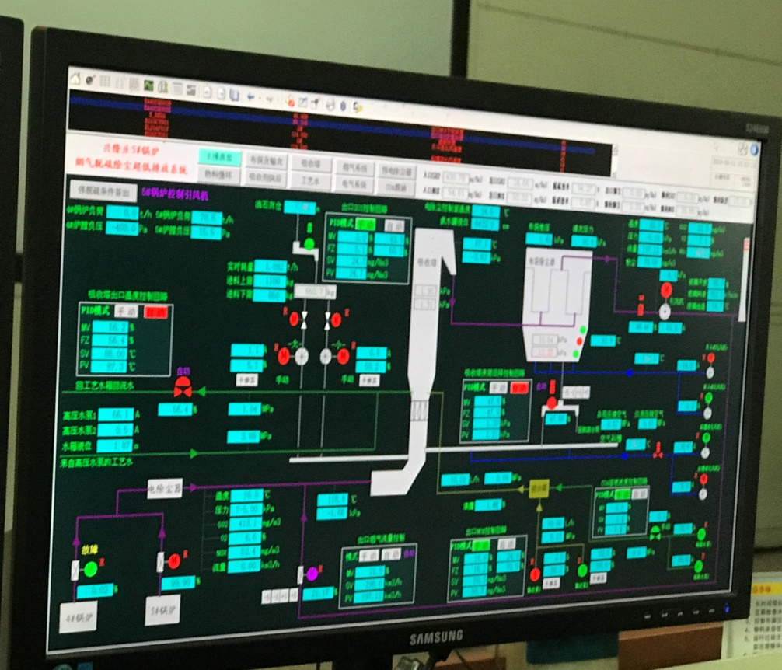
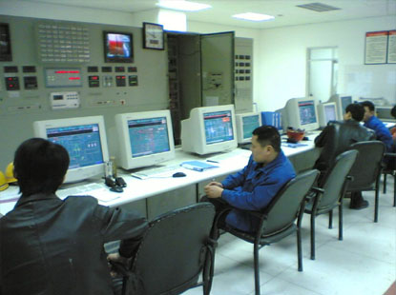
背景概况
综合自动化阶段: 70年代以来，多功能组装仪表、数字仪表、智能仪表。70年代中期出现DCS。90年代以来，管控一体化成为可能。
5

Slide 6
●20世纪70年代以来(全盘自动化阶段)：发展到现代过程控制的新阶段，这是过程控制发展的第三个阶段。主要特点：
检测和控制仪表-----新型仪表、智能化仪表、微型计算机；
过程控制系统结构-------由单→多变量系统，由PID控制规律 →特殊控制规律，由定值控制→ 最优控制、自适应控制，由仪表控制系统→ 智能化计算机分布式控制系统；
理论-----现代控制理论应用到过程控制领域，如状态空间分析，系统辨识与状态估计，最优滤波与预报。
集中型计算机控制系统
集散控制系统DCS
FCS现场总线控制系统
全盘自动化阶段

Slide 7
3.1 集散控制系统的发展及其组成
发展过程
集中控制方式：危险过于集中，计算机出现故障时整个生产装置瘫痪；
集散控制方式：控制功能分散、操作管理集中---DCS。
集散控制中危险分散的方法：将控制功能分散到多台计算机上，采取双重化冗余措施。

Slide 8
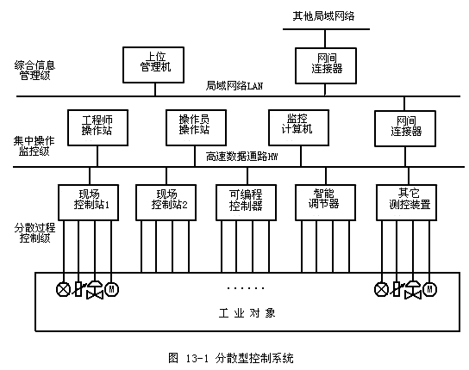
分散控制系统体系结构

Slide 9

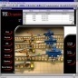

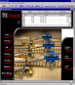

Web服务器
远程节点
信息管理层
操作站
工程师站
过程监控层
现场设备层
现场设备
工业企业综合自动化网络结构示意图

Slide 10
集散控制系统的组成

Slide 11
典型的DCS体系结构分为三层。
第一层为分散过程控制级；
第二层为集中操作监控级；
第三层为综合信息管理级。
层间由高速数据通路HW和局域网络LAN两级通信线路相连，级内各装置之间由本级的通信网络进行通信联系。

Slide 12
分散过程控制级的功能及其主要装置
分散过程控制级:
是DCS的基础层。
它向下直接面向工业对象；完成数据采集、闭环调节控制、顺序控制等功能。
其向上与集中操作监控级进行数据通信，接收操作站下传加载的参数和操作命令，以及将现场工作情况信息整理后向操作站报告。
构成这一级的主要装置有：现场控制站，可编程控制器，智能调节器及其它测控装置。
Notes:
，如热电偶、热电阻等、变送器（如温度、压力、液位、流量等）及电气开关（输入触点）等，其输出去驱动执行器（如调节阀、电磁阀、电机等），完成数据采集、闭环调节控制、顺序控制等功能。
其向上与集中操作监控级进行数据通信，接收操作站下传加载的参数和操作命令

Slide 13
现场控制站的软件功能
现场控制站的主要功能有6种。 1. 控制功能. 2. 顺序控制功能 3. 信号报警功能 4. 打印报表功能
5. 数据采集功能 6. 数据通信功能。
Notes:
数据采集功能：对过程参数，主要是各类传感变送器的模拟信号进行数据采集、变换、处理、显示、存储、趋势曲线显示、事故报警等。 控制功能：包括接受现场的测量信号，进而求出设定值与测量值的偏差，并对偏差进行PID控制运算，最后求出新的控制量，并将此控制量转换成相应的电流送至执行器驱动被控对象。 顺序控制功能：通过来自过程状态输入输出信号和反馈控制功能等状态信号，按预先设定的顺序和条件，对控制的各阶段进行顺序控制。 信号报警功能：对过程参数设置上限值和下限值，若超过上限或下限则分别进行越限报警；对非法的开关量状态进行报警；对出现的事故进行报警。信号的报警是以声音、光或CRT屏幕显示颜色变化来表示。 打印报表功能：定时打印报表；随机打印过程参数；事故报表的自动记录打印。 数据通信功能：完成分散过程控制级与集中操作监控之间的信息交换。

Slide 14

机柜
机柜间机柜组
有了现场控制站，生产过程控制的安全性和可靠性都很容易得到保证
现场控制站机柜
中央控制室机柜间

Slide 15
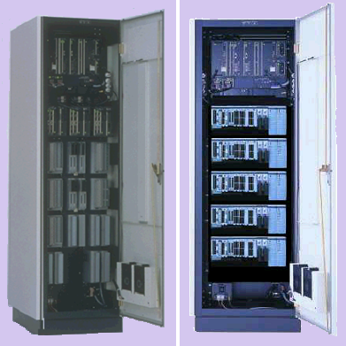
机柜正面（前面）
机柜背面（后面）
现场控制单元
通信接口
接线端子板
电源单元
多层I/O卡件箱
现场控制站机柜

Slide 16
现场控制站危险分散的设计原则
（以日本横河CENTUM集散控制系统为例）
1、站内一个微处理器控制8~40个回路；
2、自带程序存储器和数据库，能脱离操作站（上位机）独立控制生产过程；
3、可以多个现场操作站组合控制一个大型生产过程，某站故障时只影响所控制的回路。
集散控制可能涉及的问题
CPU控制回路的数量与实际要求的关系---生产装置中联系紧密的控制回路数目约为8~40个，状态量约为100~500个，集中在一个站内可省去通信过程，实时性好。

Slide 17
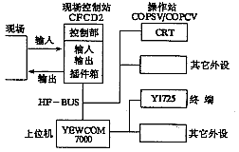
横河公司： CENTUM A型集散控制系统
配有YEWCOM 7000小型机作为上位机，包括现场控制站CFCD2、操作站COPSV／COPCV、数据通讯母线HF-BUS等构成。
上位机可以连接数个终端和其它外设。
现场控制站CFCD2用作直接控制，
操作站COPSV／COPCV完成操作和现场监视，
现场控制站和操作站通过HF-BUS相连接。

Slide 18
1、控制站内关键部件都采用双重化冗余；
2、冗余备用设备始终处于热备用待机方式；
3、设备自诊断监视，发现故障无间断平滑切换。
站内集中控制危险的防范措施
双重化措施示意图
双重化（热备用）详细原理 见教材
核心问题：主要部件采用双配置。
双配置部件包括：（1）运算控制部件、（2）供电电源、（3）总线及通信耦合器等。
双重化切换原理：两个运算控制插件并联相接，某一运算控制插件有故障时相互切换，同时保证切换时无扰动。

Slide 19
运算控制插件说明：
（1）插件可包含多路输入输出，例：MAC2有8路1~5V输入，8路4~20mA输出。
（2）必要时需加接隔离电路，例：光隔输入、磁隔输出。
（3）插件实际运算工作在计算机（控制部分RF-FIG-3-2）内完成，插件与计算机之间采用站内通信总线交换数据。

Slide 20
双重化（热备用）详细原理
多路模拟量输入输出卡结构示意框图

Slide 21
双重化（冗余）输入控制电路原理
a.电流双重化输入 b.电压双重化输入

Slide 22

3.2 DCS现场控制站的功能
现场控制站的功能框图

Slide 23
DCS现场控制站概述说明
概述：控制站支持多回路控制，在加强单回路控制器的基础上增加了顺序控制功能。
特点：反馈控制与顺序控制由同一CPU操纵，容易完成生产现场的工艺组合，能够实现生产全过程的自动化。
说明：补充资料—具有相同功能的技术手段--PLC现场控制站原理示意图

Slide 24
DCS现场控制站的2大功能
反馈控制功能
反馈控制功能的实现--由内部仪表完成，用功能自程序模块实现单回路控制仪表的功能。
名词解释：内部仪表—能够完成不同标准功能的程序模块
顺序控制功能
用于断续处理，根据控制要求，对时间、状态等条件进行逻辑判断，分步骤完成一系列操作控制。
注：复杂控制中可能在连续控制中含有断续控制，断续控制的某一操作需要加入连续控制。

Slide 25
缓冲罐的选择控制框图
反馈控制功能应用实例

Slide 26
冷却塔的顺序控制
顺序控制功能应用实例

Slide 27
3.3 DCS监控操作站的功能
工程功能---完成系统生成、系统维护、系统测试和系统管理；
操作功能---监视、记录、运行；
通信功能---完成现场控制站于上位机之间的数据交换。

Slide 28
DCS监控操作站的主要功能
主要介绍操作功能---运行中的操作画面
（1）总貌画面—反映生产过程总体状况
（2）分组画面--对应显示各内部仪表状态，在操作中观察其它回路的关联变化。
（3）回路调整画面--细致观测单元仪表的情况，可用于单回路的PID整定。
（4）报警画面--按时间顺序排列显示报警（总貌种只显示报警性质和场所），有声光配合。
（5）趋势分组画面--显示过程变化曲线，可出现在总貌画面和趋势画面。
（6）流程子画面—绘有过程图形的仪表面板。显示在屏幕上，可模拟原有仪表。

Slide 29
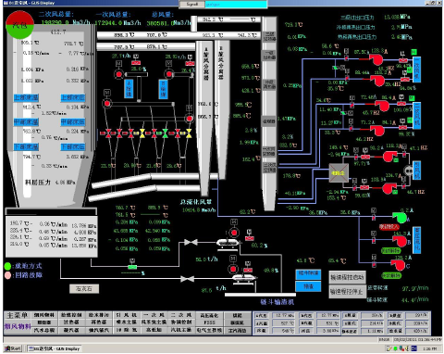
流化床锅炉画面实例

Slide 30
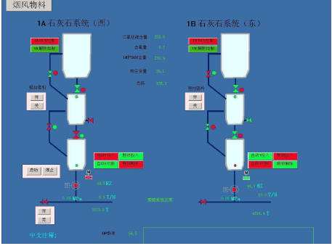
流化床锅炉喷钙子画面

Slide 31
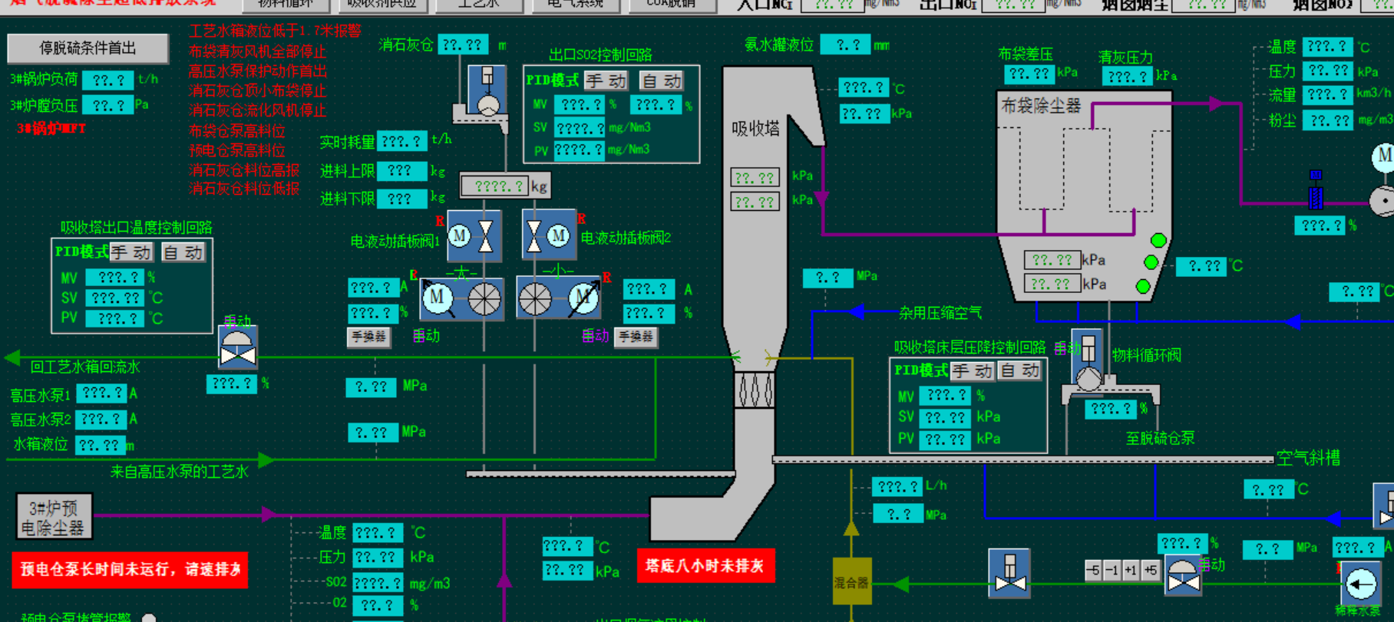
部分截图

Slide 32
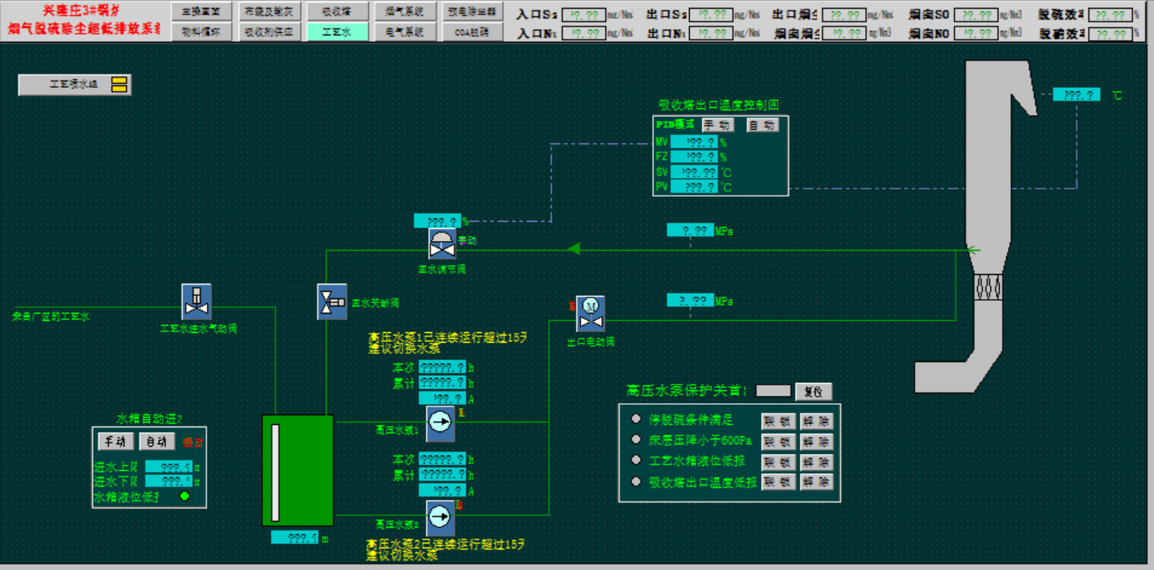
部分截图

Slide 33
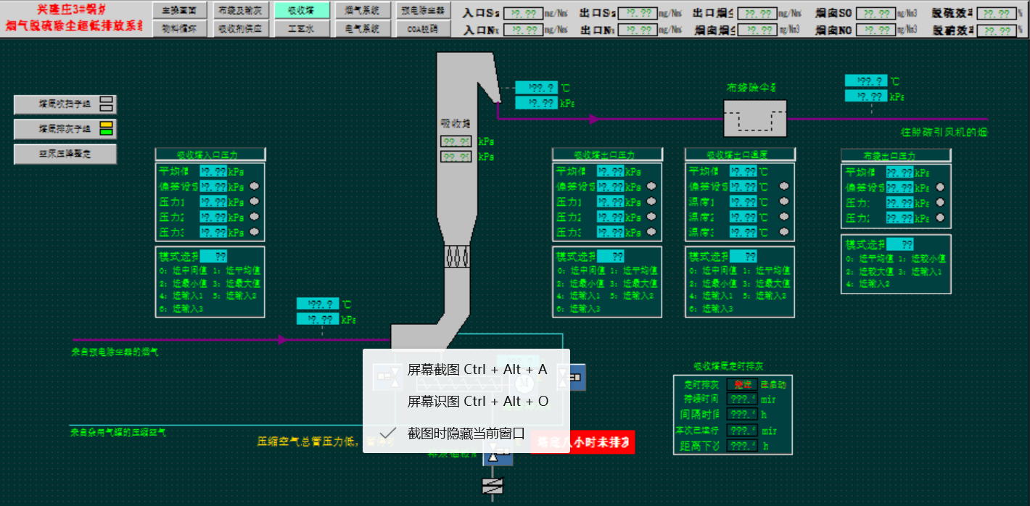
部分截图

Slide 34
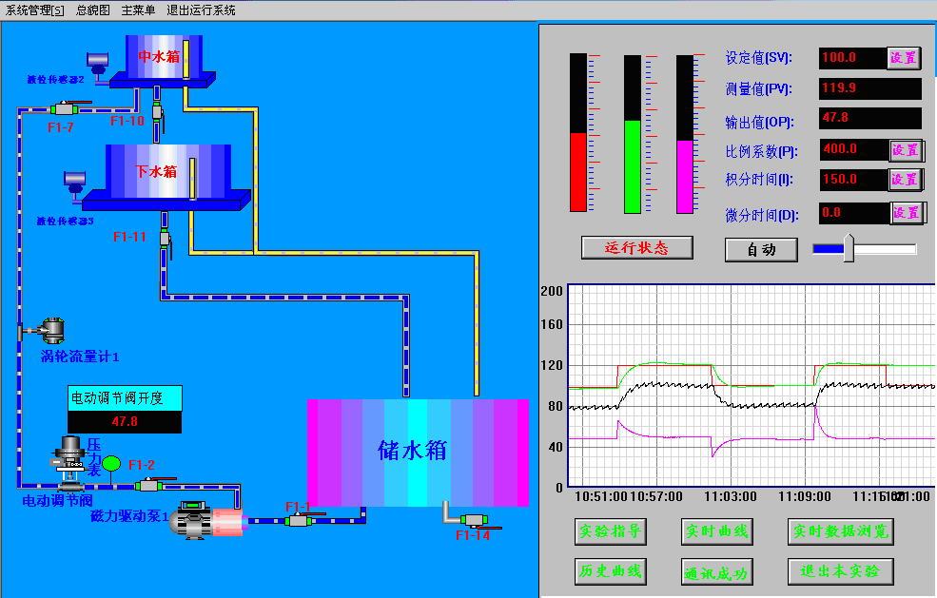
动态丰富、操控直观方便的人机交互界面
(1)控制画面显示
控制系统监控的所有测点都可以在画面上显示.

Slide 35
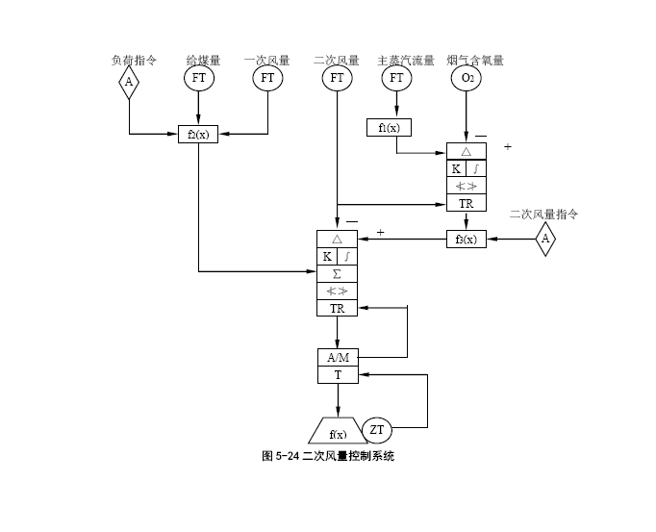
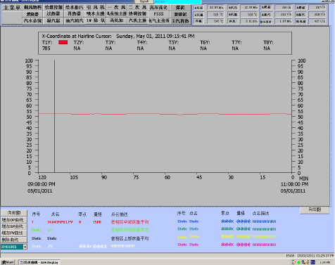
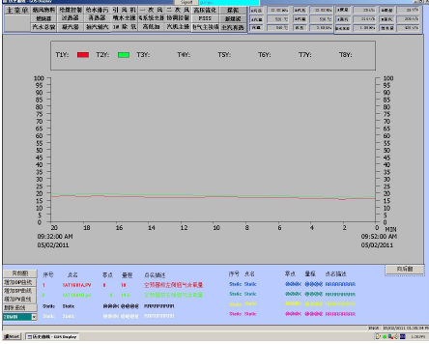
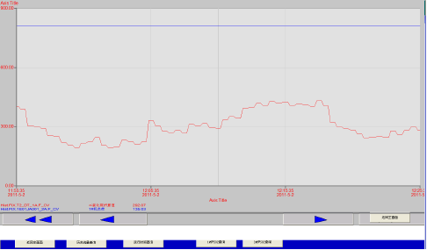

Slide 36
3.4 现场总线技术
现场总线是连接智能现场设备和自动化系统的数字式、双向传输、多分支结构的通信网络。
现场总线有两种应用方式，分别用代码H1和H2表示。
H1方式主要用于代替直流0～10mA或4～20mA以实现数字传输，它的传输速度较低，每秒几千波特，但传输距离较远，可达1900米，称为低速方式；
H2方式主要用于高性能的通信系统，它的传输速度高，达到 1兆波特，传输距离一般不超过750米，称为高速方式。

Slide 37
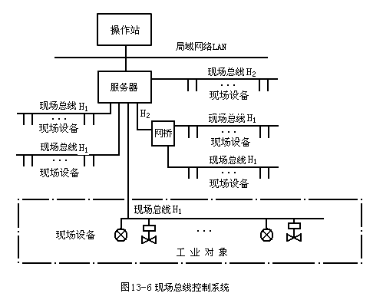
FCS的体系结构如图所示，比较对照图 DCS，FCS主要表现在以下六个方面。
现场总线控制系统体系结构

Slide 38
1）．现场通信网络 现场总线作为一种数字式通信网络一直延伸到生产现场中的现场设备，使以往（包括DCS）采用点到点式的模拟量信号传输或开关量信号的单向并行传输变为多点一线的双向串行数字式传输。 2）．现场设备互连 现场设备是指连接在现场总线上的各种仪表设备，按功能可分为变送器、执行器、服务器和网桥、辅助设备等，这些设备可以通过一对传输线即现场总线直接在现场互连，相互交换信息，这在DCS中也是不可以的。现场设备如下： （1）变送器 （2）执行器（3）服务器和网桥（4）辅助设备

Slide 39
3）．互操作性
。
现场设备种类繁多，没有任何一家制造厂可以提供一个工厂所需的全部现场设备。所以，不同厂商产品的交互操作与互换是不可避免的。用户不希望为选用不同的产品而在硬件或软件上花力气，而希望选用各厂商性能价格比最优的产品集成在一起，实现“即接即用”，能对不同品牌的现场设备统一组态，构成所需要的控制回路。

Slide 40
4）．分散功能块
FCS废弃了传统的DCS输入/输出单元和控制站，把DCS控制站的功能块分散地分配给现场仪表，从而构成虚拟控制站。
5）．现场总线供电
现场总线除了传输信息之外，还可以完成为现场设备供电的功能。总线供电不仅简化了系统的安装布线，而且还可以通过配套的安全栅实现本质安全系统 ，为现场总线控制系统在易燃易爆环境中应用奠定了基础。

Slide 41
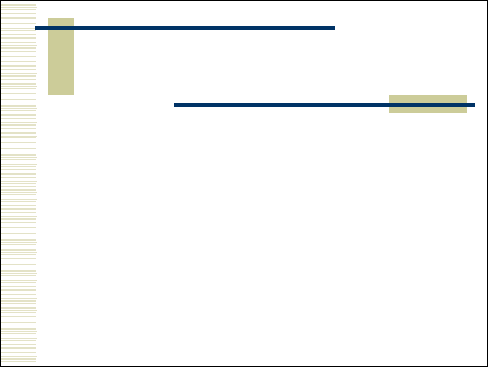
6）．开放式互连网络
现场总线为开放式互连网络，既可与同层网络互连，也可与不同层网络互连。现场总线协议不象DCS那样采用封闭专用的通信协议，而是采用公开化、标准化、规范化的通信协议，只要符合现场总线协议，就可以把不同制造商的现场设备互连成系统。开放式互连网络还体现在网络数据库的共享，通过网络对现场设备和功能块统一组态。

Slide 42
总线将分散的有通信能力的测量控制设备作为网络节点，连接成能相互沟通信息，共同完成自控任务的控制网络

Slide 43
现场总线系统是企业的底层网络

Slide 44
全分布、网络集成式控制系统

Slide 45
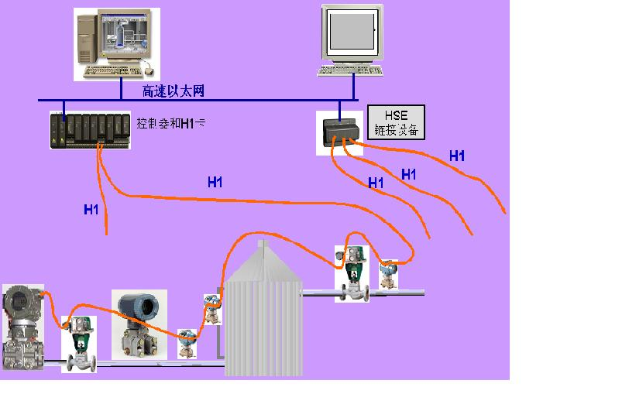
过程控制中的HSE/H1应用系统

Slide 46
现场总线带来的好处
减少连线和安装
控制系统网络
控制系统网络
控制器
控制器
输入/输出
子系统
I.S.
现场总线
I.S.
I.S.
I.S.
4-20 mA
现场总线连线
多台设备共用一个安全栅
和一根总线
传统的 4-20 mA 连线
每台设备需要一个安全栅
和一对连线

Slide 47
现场总线带来的好处
提高控制功能的分散性
控制系统网络
控制系统网络
控制器
PID
控制器
输入/输出
AO
子系统
AI
现场总线
4-20 mA
AI
PID
AO
传统型
现场总线型
有些控制和 I/O 功能可以转移到现场仪表。

Slide 48
现场总线带来的好处
增加信息的交互量
控制系统网络
控制系统网络
控制器
控制器
输入/输出
子系统
现场总线
传统 4-20 mA
单变量
单向
现场总线
多变量
双向

Slide 49
现场总线带来的好处
扩大了操作视野
控制系统网络
控制系统网络
控制器
控制器
远程输入/输出
子系统
现场总线
传统 4-20 mA
只能看到 I/O 子系统
现场总线
视野可以扩展到现场仪表

Slide 50

OSI Open Systems Interconnection

Slide 51
信息数据包装及传输过程

Slide 52
OSI的核心：
将两个终端用户的通讯过程分为7层，每层有自己的功能集。
1．物理层（physical layer）：规定通信介质，完成节点之间原始比特流的传输。
2．数据链路层（ data link layer）：发送将用户数据封装成帧，按顺序传送各帧。
3．网络层（network layer）：选择网络节点间信息传送的路径。
4. 传输层（ transport layer）：建立、维护和取消传输连接，负责可靠地传输数据。
5. 会话层 (Session Layer) ：调度两个节点间通信任务的启动和停止。
6. 表示层（ presentation layer）：信息格式的转换。
7. 应用层（ application layer）：召唤底层协议为其服务。

Slide 53
HART总线模型及与标准OSI对照 (模拟/数字兼容的过渡形式）
HART协议信息结构形式
HART协议信息结构属于HDL。数据长度不恒定，最多可包括25个字节。

Slide 54
现场总线设备网络接线图
拓扑结构-
现场总线设备网络接线图
传输参数：
a.信号电压：速率：31.25kbps、回路电路±10mA、等效负载：50Ω产生1V峰-峰值电压。
b.供电电压：DC-9~32V。使用于本安场合时电压由安全栅额定值决定。
传输介质：
支持双绞线、同轴电缆、光缆、无线介质等。RF-TAB-7-1

Slide 55
31.25kbps现场总线网络结构
网络结构-实际电路

